Slide 2
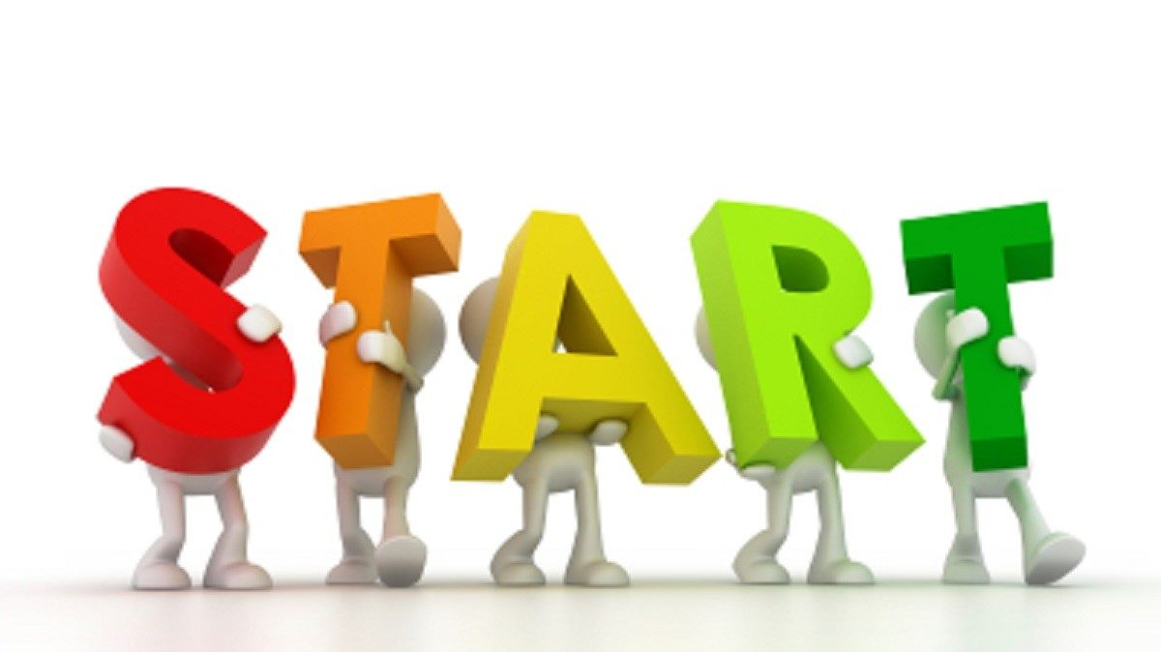
Aftrap

Slide 3
Wat weten we nog van de laatste les?

Slide 4
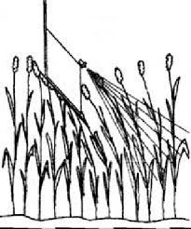
Spuittechnieken
Gewasbeschermingsmiddelen kan je met behulp van verschillende spuittechnieken toepassen in een gewas.
Bij het kiezen van een spuittechniek is het belangrijk om te weten dat niet iedere spuittechniek geschikt is voor iedere teelt, maar dat ook niet ieder gewasbeschermingsmiddel geschikt is voor iedere spuittechniek.
Er wordt onderscheid gemaakt in laag volume technieken en hoog volume technieken.

Slide 5
Hoog volume techniek
Een manier om het gewas te bespuiten, is met behulp van een hoog volume techniek.
Onder hoog volume techniek vallen spuitbomen en spuitpistolen. Bij deze technieken gebruik je veel spuitvloeistof.
Beide spuittechnieken worden vooral gebruikt in de bloemen- en groenteteelt en boomteelt.

Slide 6
Laag volume techniek
Bij een laag volume techniek wordt er weinig vloeistof gebruikt.
Ruimtebehandeling (LVM) en ULV zijn zulke technieken.
Deze spuittechniek wordt met name gebruikt in de teelt van potplanten en in sommige gevallen ook in de groenteteelt.

Slide 7
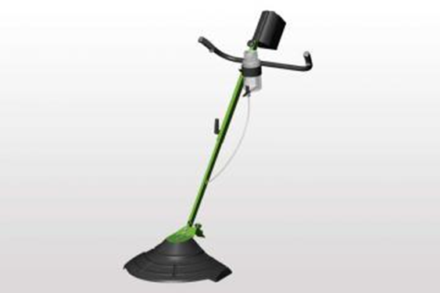
ULV techniek
Dankzij de ULV (Ultra Low Volume) techniek is het verdunnen van een middel niet meer nodig.
Door het gebruik van een rotatieschijf en centrifugale kracht is het mogelijk om uit 1 ml vloeistof, 30 miljoen druppels te genereren.
Hierdoor hoeven niet alle middelen meer verdund te worden, wat de werking bevordert en een meer gewenst effect oplevert.

Slide 8
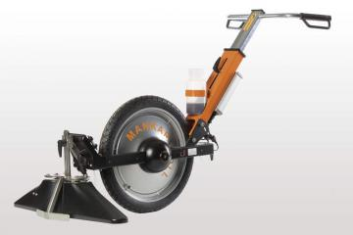
Mankar

Slide 9
Laag volume techniek
Wordt toegepast als ruimtebehandeling
Gewasbeschermingsmiddelen kunnen met behulp van
verschillende technieken worden toegepast.
Eén van deze technieken is ruimtebehandeling – een laag volume techniek - waarbij met behulp van een Pulsfog of een Enbar LVM het middel wordt verneveld.

Slide 10
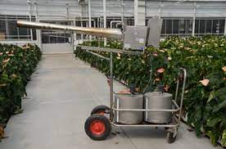
Pulsfog
Een fogapparaat, bijvoorbeeld een Pulsfog, vernevelt een gewasbeschermingsmiddel thermisch met behulp van straalmotoren.
Sproeiers injecteren de vloeistof in de straalpijp, waardoor uniforme druppels ontstaan van zo’n 30 tot 80 micron. Deze worden met grote kracht uitgestoten, waardoor fogapparatuur een groot bereik (grote worp) heeft. .

Slide 11
Pulsfog
Een fogapparaat kan – afhankelijk van de grootte – tot wel 60 liter per uur vernevelen. In de praktijk betekent dit dat je 2 à 3 hectare per uur kan behandelen. De vernevelcapaciteit van een LVM-apparaat ligt over het algemeen een stuk lager
Een fogapparaat werkt op benzine en is hierdoor wendbaarbaar. Hierdoor heb je de verdeling zelf in de hand, want je kan het apparaat eenvoudig door de kas verplaatsen.
Een fogapparaat moet dus telkens worden verplaatst, waardoor je tijdens de ruimtebehandeling aanwezig moet zijn

Slide 12
Pulsfog

Slide 13
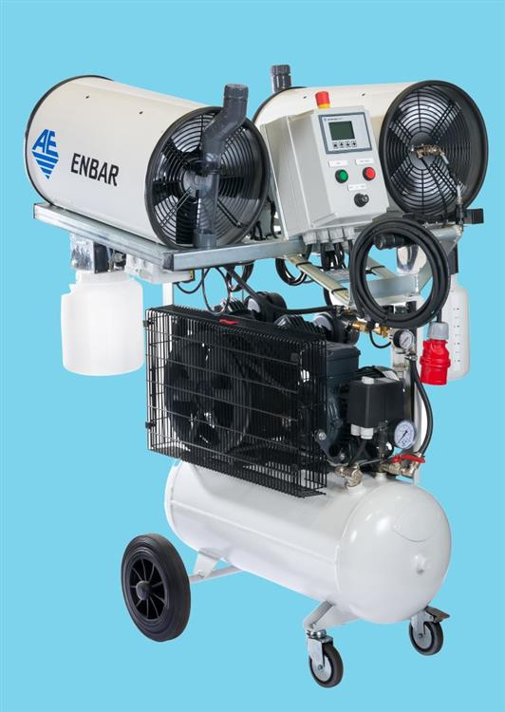
LVM
LVM staat voor Low Volume Mist en werkt ook op basis van verneveling, maar hier zit een andere techniek achter.
Bij LVM wordt een gewasbeschermingsmiddel koud verneveld met behulp van perslucht, vacuümpompen of luchtpompen.
Hierbij ontstaan heel kleine druppels van zo’n 5 tot 15 micron. Deze fijne nevel is ideaal voor doordringing in dichte gewassen.

Slide 14
LVM
De LVM heeft een elektriciteit aansluiting nodig en zet je op één plek neer.
Het apparaat werkt vervolgens een automatisch programma af waarbij de ruimte wordt voorgeventileerd, geneveld, leidingwerk wordt automatisch nagespoeld en eventueel indien nodig ook na geventileerd

Slide 15
LVM
Voor verdeling van het middel in het gewas heb je bij LVM de klimaatventilatoren nodig ter ondersteuning. Hoeveel ventilatoren je nodig hebt, is afhankelijk van het aantal m³ lucht in de kas, de capaciteit van de ventilator en het type ventilator.
Het is niet gebruikelijk om ventilatoren aan te schaffen puur voor het gebruik van een LVM (met andere woorden: vaak wordt er alleen voor LVM gekozen als er al ventilatoren aanwezig zijn in de kas), maar het kan wel zo zijn dat je een aantal extra ventilatoren nodig hebt.

Slide 16
Laag volume techniek

Slide 17
Laag volume techniek
Maar wat zijn eigenlijk de voor- en nadelen van ruimtebehandeling ten opzichte van hoog volume technieken (spuiten middels een spuitpistool, horizontale spuitboom of verticale spuitmast)?

Slide 18
Voordelen ruimtebehandeling
Geen zichtbaar residu:
Gewasbeschermingsmiddelen laten een zichtbaar of onzichtbaar residu achter op het gewas.
Middelen die een zichtbaar residu achterlaten op het gewas (op de vrucht, bloem of bladeren), verminderen de (sier)waarde. Het is dus van belang dat dit residu zo min mogelijk is.
Het voordeel van ruimtebehandeling is dat het nauwelijks tot geen zichtbaar residu achterlaat. Daarentegen treden zichtbare residuen bij het spuiten van gewasbeschermingsmiddelen soms wel op.

Slide 19
Voordelen ruimtebehandeling
Minder arbeid nodig
Een ander voordeel van ruimtebehandeling is dat middelen in een relatief korte tijd over een groot oppervlak verdeeld kunnen worden.
Bij ruimtebehandeling ‘zweven’ de druppels door de ruimte voordat ze naar beneden dwarrelen. Door de grote hoeveelheid druppels die door de ruimte zweven, krijg je een betere bedekking van de oppervlakte van plantdelen.
Doordat je niet ieder pad of iedere kap in hoeft, vraagt dit om minder arbeid dan bij spuiten

Slide 20
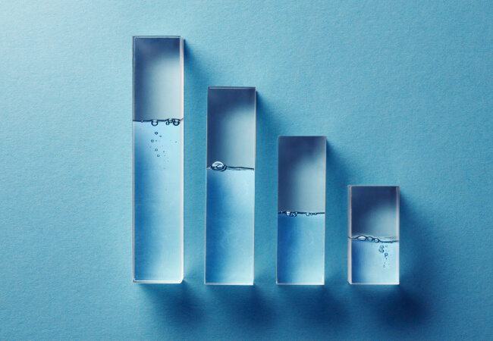
Voordelen ruimte behandeling
Minder waterverbruik
Bij ruimtebehandeling verbruik je relatief weinig water ten opzichte van spuiten. Water is namelijk de drager – ook wel het transportmiddel – van het middel.
Doordat bij ruimtebehandeling weinig water wordt gebruikt, is het gewas snel droog, wat de kans op een schimmelaantasting aanzienlijk vermindert.

Slide 21
Nadelen ruimtebehandeling
Middel raakt alleen bovenzijde blad
Bij foggen en LVM-en wordt een gewasbeschermingsmiddel verneveld, waarna de kleine druppels neerdwarrelen op het gewas.
Hierdoor komt het middel alleen terecht op de bovenzijde van het blad.
Plagen die zich aan de onderkant van het blad bevinden (zoals larven van de witte vlieg of jonge rupsen) kan je met ruimtebehandeling dus niet algeheel bestrijden.

Slide 22
Nadeel ruimte behandeling
Verschillen in middelen
Gewasbeschermingsmiddelen worden onderverdeeld in verschillende soorten middelen met elk een andere werking.
Een ruimtebehandeling leent zich voor middelen die een contactwerking hebben (fungicide/insecticide).
Een ruimtebehandeling met systemische en/of translaminaire middelen is niet mogelijk, omdat de kleinere druppels snel opdrogen en het middel niet de tijd krijgt om zich in te trekken in de plant.

Slide 23
Nadeel ruimte behandeling
Korte termijn vs. lange termijn
Het kan zijn dat een middel naast een systemische, ook een directe contactwerking heeft.
Indien deze middelen via een ruimtebehandeling worden toegepast, dan worden de organismen die niet direct zijn afgedood door direct contact, later blootgesteld aan te lage concentraties in de plant.
Dit werkt resistentie in de hand. Voor de korte termijn mag het voordeel van de meer arbeidsvriendelijk ruimtebehandeling niet leiden tot het ontstaan van resistentie, waardoor middelen niet meer werken.

Slide 24
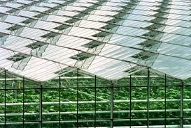
Nadeel ruimte behandeling
Gesloten kas
Een ruimtebehandeling kan alleen plaatsvinden in een gesloten kas met redelijk windstil weer, zodat het gewasbeschermingsmiddel niet buiten de kas terecht komt, of slecht verdeeld wordt in de ruimte van de kas.
Daarnaast is het van belang dat de kas voor én na de behandeling een aantal uur dicht blijft. Dit is een nadeel in de zomer, omdat de luchtramen dan vaak om klimaatredenen open moeten staan.

Slide 25
Nadeel ruimte behandeling
Temperatuur is een andere factor die je onder controle moet houden, om condensatie te voorkomen.
Condensatie veroorzaakt afdruip naar bladranden of lage delen in een gewas.
Tijdens het afdruipen kunnen nog niet opgedroogde druppeltjes meegenomen worden, waardoor er een te hoge concentratie kan ontstaan van het middel, wat schade kan veroorzaken.

Slide 26
NADEEL RUIMTE BEHANDELING
Arbeid
Daarnaast mogen er tijdens een ruimtebehandeling geen mensen in de kas aanwezig zijn.
Aangezien er tijdens werkdagen mensen in de kas aanwezig zijn, is dit dus vaak avond- of weekendwerk.
Op grote bedrijven wordt daarentegen vaak wel gespoten wanneer personen in de kas aanwezig zijn, maar dan in andere delen van de kas.
Houd altijd voldoende afstand en houd je aan de herbetredingstijd die op het etiket vermeld wordt.

Slide 27
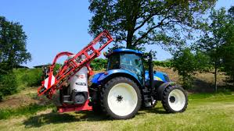
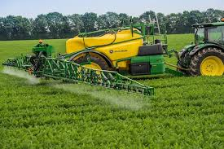
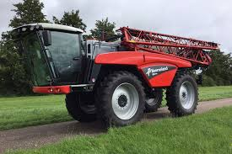
Soorten veldspuiten
Aanbouwspuit
Getrokken spuit
Zelfrijdende spuit

Slide 28
De veldspuit

Slide 29
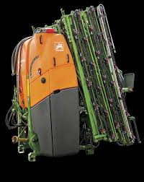
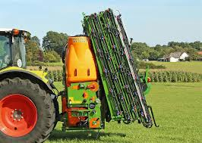
Aanbouwspuit
De aanbouwspuit of opbouwspuit is een veldspuit die je monteert op een landbouwtrekker.
De spuit hangt in de hefinrichting van de trekker. Hoe groot hij kan zijn hangt af van het draagvermogen van de trekker.
De tankinhoud is meestal niet groter dan 1000 liter, zo voorkom je het “steigeren” van de trekker. Soms zit er voorop de trekker nog een tank van 400 liter, zo kun je in het totaal 1200 liter meenemen.

Slide 30
Voor en nadelen opbouwspuit
Voordeel
Snel verwisselbaar
Neemt weinig ruimte in beslag
Wendbaar
Prijs
Nadeel
Maximum tankinhoud 1500 liter
Maximum spuitboombreedte 25 meter
Af en aan koppelen kost tijd

Slide 31
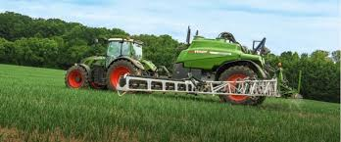
Getrokken spuit
De getrokken spuit is een spuit die achter een trekker aangetrokken wordt. Vaak is de spuit voorzien van een spoorvolgsysteem.
Voordeel getrokken spuit:
Grotere tankinhoud (tot 7000 liter)
Grotere spuitboombreedte (tot 50 meter)
Daardoor minder rijsporen

Slide 32
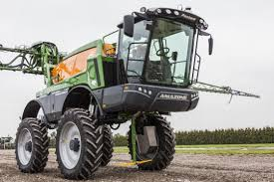
Zelfrijdende spuit
Een zelfrijdende spuit is voorzien van een eigen aandrijving
Voordeel:
Grotere tankinhoud (tot 10000 liter)
Grotere spoorbreedte
Kleinere draaicirkel
Lagere bodemdruk (beter voor de grond)
Minder gewasschade doordat hij hoger op de wielen staat
Hogere rijsnelheid

Slide 33
Driftreducerende technieken
Maggrow techniek (magnetisch veld)
Verlaagde spuitboomtechniek
Hardi luchtondersteuning
Luchtondersteuning
Wingsprayer (met doeken)
Wave techniek (met platen)

Slide 34
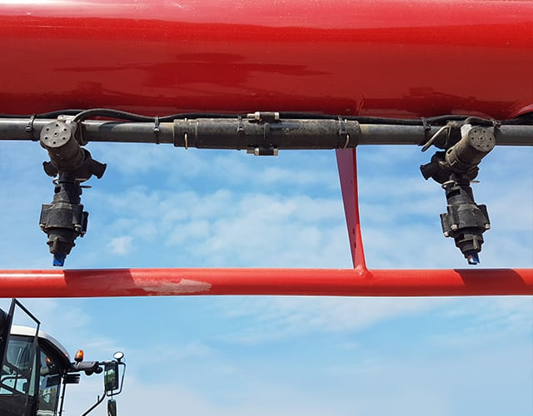
Maggrow
MagGrow maakt gebruik van magneten om lading te creëren. De gewasbeschermingsmiddelen gaan door magneten (die staan bovenop de vloeistoftank) voordat ze in de spuitboom komen.
In deze boom en zelfs voor de spuitdop zitten nog meer magneten. Door de magneten ontstaat een magnetisch geladen vloeistof.
Deze zorgt voor een betere aanhechting op het gewas, omdat planten ook een magnetisch veld hebben. Dit trekt elkaar aan. Wie het systeem gebruikt, kan met een kleinere druppel spuiten. Al met al is er minder drift, komt er meer middel op het gewas en heeft het middel een betere effectiviteit,

Slide 35
Verlaagde spuitboomtechniek
Het is mogelijk om dichter bij de punt van het gewas of kale grond te spuiten met een veldspuit met een afstand tussen de sproeiers van 25 cm ipv. 50 cm.
De spuitboom hangt op 30 cm ipv 50 cm boven de grond
Spuitboomverlaging heeft een positief effect op de driftreductie, omdat de wind minder invloed heeft op de drift van de spuitvloeistof door de kortere weg die de spuitvloeistof naar het gewenste doel aflegt.

Slide 36
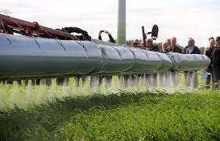
Hardi Techniek
De TWIN FORCE-giek maakt gebruik van 's werelds beste applicatiesysteem om de controle te behouden in winderige omstandigheden. Door een combinatie van gerichte luchtstroom, hoek en snelheid kan het systeem drift tot 80% verminderen.

Slide 37
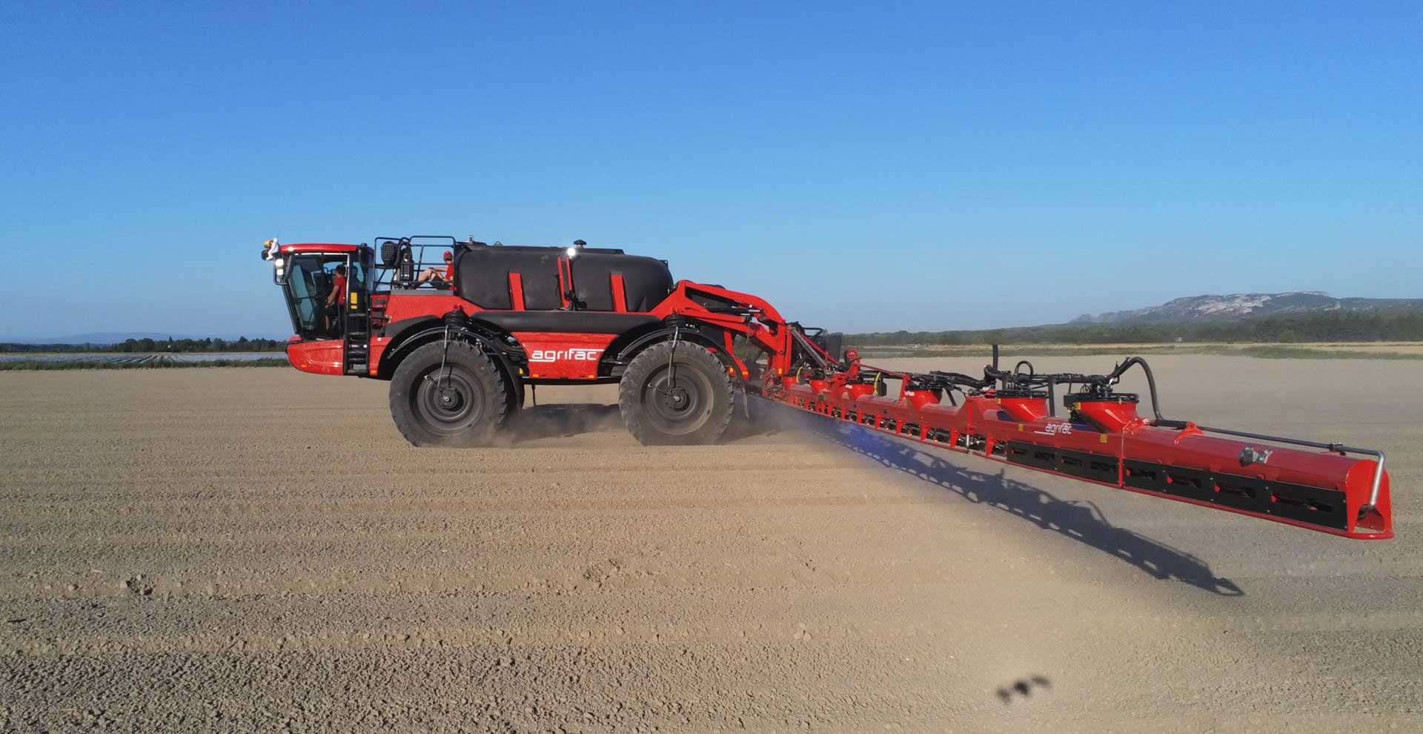
Met luchtondersteuning
Door middel van een verdeelsysteem nabij (achter) de spuitdoppen wordt de lucht met hoge snelheid en volume gelijkmatig naar beneden verdeeld over de gehele breedte van de spuitboom.
De lucht transporteert de spuitvloeistof (de druppels) naar het gewas of onbehandeld land of zorgt er door middel van een venturi-effect voor dat alle druppels naar beneden worden gezogen en in het gewas of op de bodem terecht komen.

Slide 38
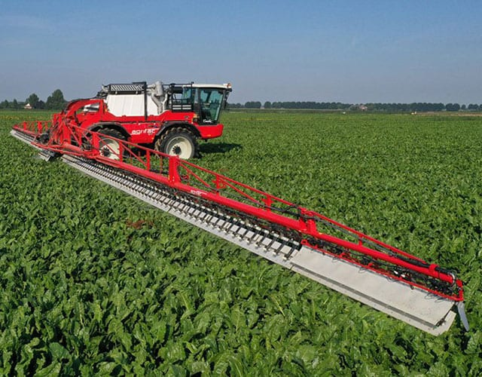
Wingsprayer
The Wingsprayer is een systeem dat aan de spuitboom van een veldspuit wordt bevestigd. De vleugels zijn over de volle breedte van de spuitboom gemonteerd.
De werking is gebaseerd op het blokkeren en sturen van de wind. De Wings geleiden de luchtstroom naar beneden met driftgevoelige sproeidruppels.
Wanneer het geopende gewas terugkaatst, zorgen de bladeren ervoor dat de driftgevoelige sproeidruppels niet worden weggeblazen

Slide 39
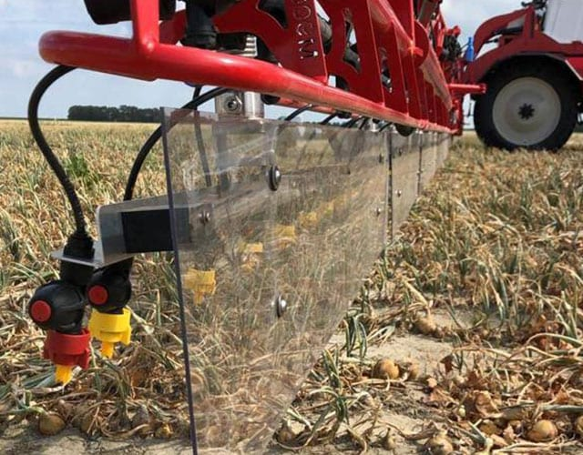
Wave
Dit systeem bestaat uit kunststof platen (screens), die over de gehele breedte aan de spuitboom worden bevestigd.
Achter de schermen bevindt zich de spuitlijn, waarop de sproeiers op een afstand van 25 cm zijn gemonteerd. De hoogte en hoek van de nozzles zijn verstelbaar ten opzichte van het scherm.
De schermen blokkeren de luchtstroom in de directe omgeving van de nozzles, waardoor een afgeschermde windbarrière ontstaat

Slide 40
Verschillende driftreducerende technieken

Slide 41
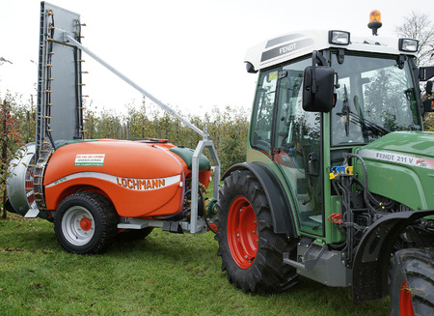
Dwarsstroomspuit
De dwarsstroomspuit zit vast aan een tractor, waarop ook de bediening van de machine zit. Deze tractor drijft de dwarsstroomspuit aan.
Daarnaast heeft de dwarsstroomspuit een luchtzak met een hydraulisch aangedreven ventilator. Die zorgt voor de luchtondersteuning.

Slide 42
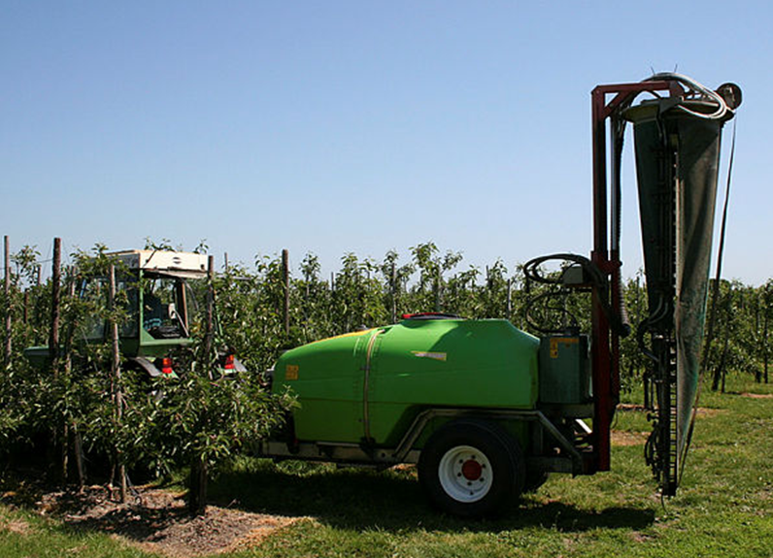
Dwarsstroomspuit
De luchtzak heeft openingen naast de spuitdophouders waar lucht uitstroomt. Deze luchtstroom draagt het spuitmiddel door de hele boom.
Door deze luchtondersteuning over de gehele hoogte en lengte van de fruitboom is er een betere doordringing in het gewas. Zo kan deze spuit zowel de bovenkant als de onderkant van het blad beter bereiken en beschermen.

Slide 43
Drift bij dwarsstroomspuit
Bij het bespuiten moet een techniek toegepast worden die een driftreductie bereikt van tenminste 75% ten opzichte van een vastgestelde referentietechniek.
LOCHMANN Dwarsstroomspuit met Air Closing System als enige officieel erkend als 97.5% drift reducerende techniek!!
Vanaf 2021 officieel erkend als 99% drift reducerende techniek!!
Van der Linden (vdlfruitteeltmachines.nl)

Slide 44
Dwarsstroomspuit

Slide 46
Hoe gebruik je een hoog volume spuit

